Slide 1
C-index :
XAI간의 Ranking Consensus를 활용한
금융 자산 예측의 Risk-Gating Meta-Layer
팀원: 강병오 (경희대학교 컴퓨터공학과)
지도 교수: 최인수 (가천대학교 금융빅데이터학과(부))

Slide 2

Project Overview
금융 예측 모델은 매 시점 자산별 매수/비매수 신호를 생성함
같은 예측 확률이라도, 그 예측이 만들어진 판단 근거는 시장 환경에 따라 달라질 수 있음
이때 XAI 설명 기법들이 중요하게 보는 Feature Ranking도 불안정해질 수 있음
따라서 본 연구는 설명 기법 간 feature ranking의 일관성을 기반으로, 예측 신호의 신뢰도를 정량화하고자 함

Slide 3
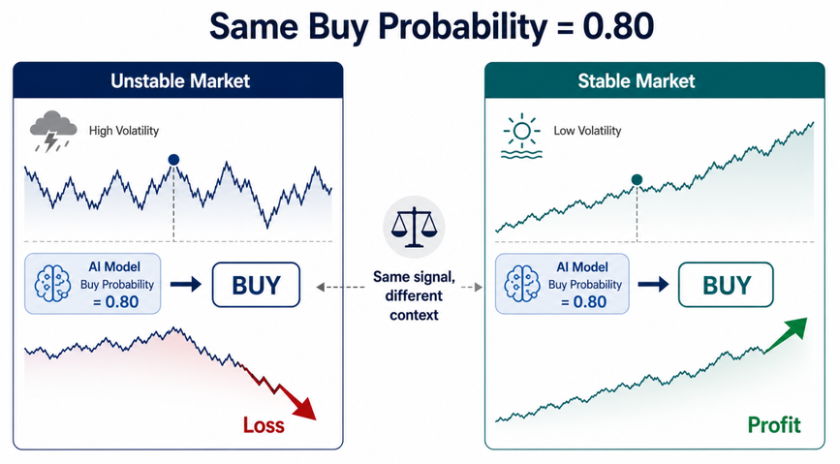
Motivation
모델은 예측 확률을 통해 각 거래 신호의 강도를 제시함
그러나 실제 운용에서는 “예측 확률이 높은가”보다 “예측을 믿고 집행할 수 있는가”가 더 중요함
따라서 예측 성능뿐 아니라, 모델 판단 근거의 일관성을 함께 측정할 필요가 있음

Slide 4
C-Index (Consensus-Index)
XAI 기법
모델이 어떤 feature를 근거로 예측했는지 설명하는 방법
SHAP, Permutation Importance 등은 특징별 중요도를 랭킹 형태로 제시함
본 연구에서는 동일한 예측 시점에 대해 복수의 XAI ranking을 산출함
설명 기법 간 Feature Ranking의 유사도를 하나의 수치로 정량화한 지표
모델 내부 구조를 바꾸지 않고, 예측 신호의 신뢰도를 외부에서 평가하는 reliability score로 활용함
Agreement metric으로는 Kendall’s Tau, Top-K Kendall’s Tau, Rank-Biased Overlap(RBO), Mallows proxy를 활용하여 랭킹 유사도를 다양한 관점에서 측정함.
C-Index

Slide 5
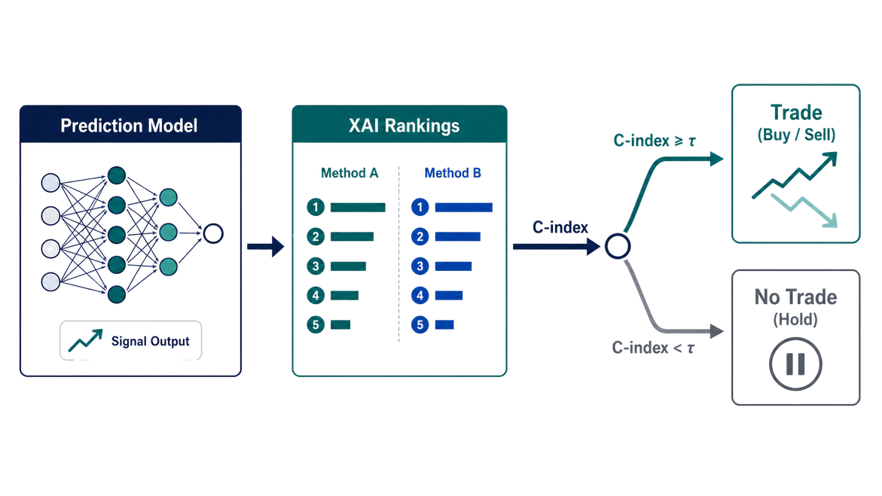
4-step Framework

Slide 6
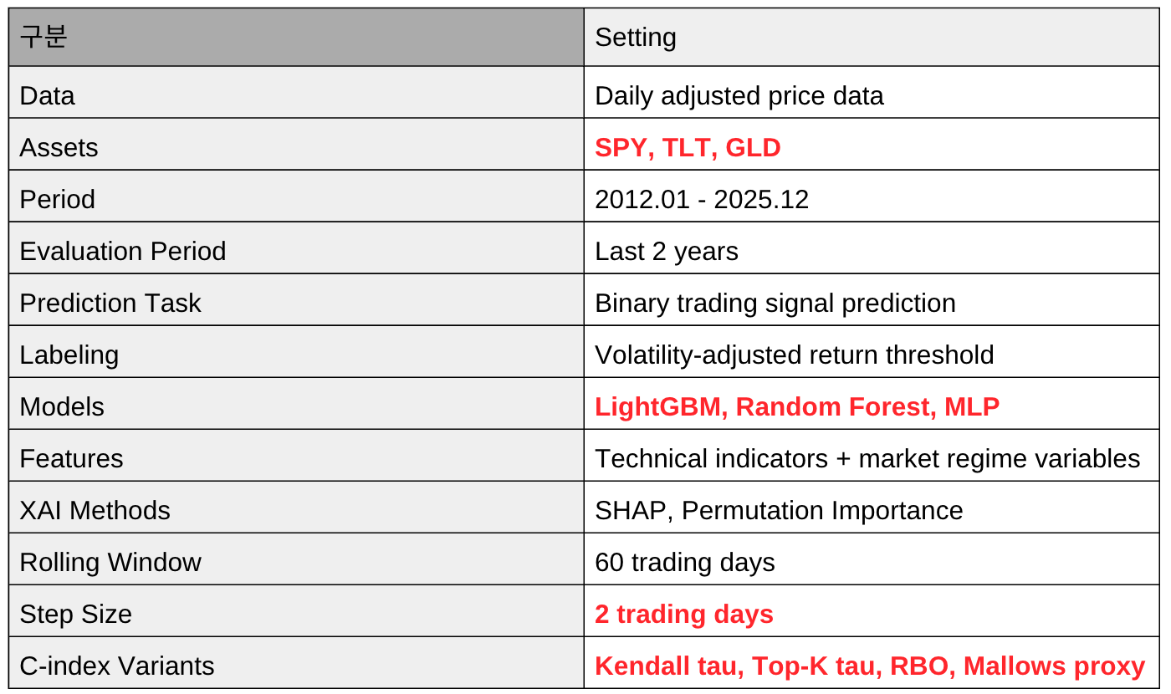
Experiment Design
2012년부터 2025년까지의 주요 자산 일별 가격 데이터에 대해 복수의 예측 모델과 XAI 기반 C-index 필터를 적용하여, 설명 일관성이 낮은 거래 신호를 제거했을 때 성과 지표가 개선되는지 검증하는 실험을 진행하였음

Slide 7
Evalutation Metrics
거래 효율성과 위험 조정 성과를 함께 고려하여 C-index 필터링의 효과를 평가함.
Filtering Effect
Trading Efficiency
Rish Handling
Trade Count: 거래 횟수
Avg Return: 평균 수익률
Win Rate: 승률
Sharpe: 변동성 대비
평균 수익률(수익의 안정성)
Max Drawdown: 누적 손실의
최대 낙폭

Slide 8
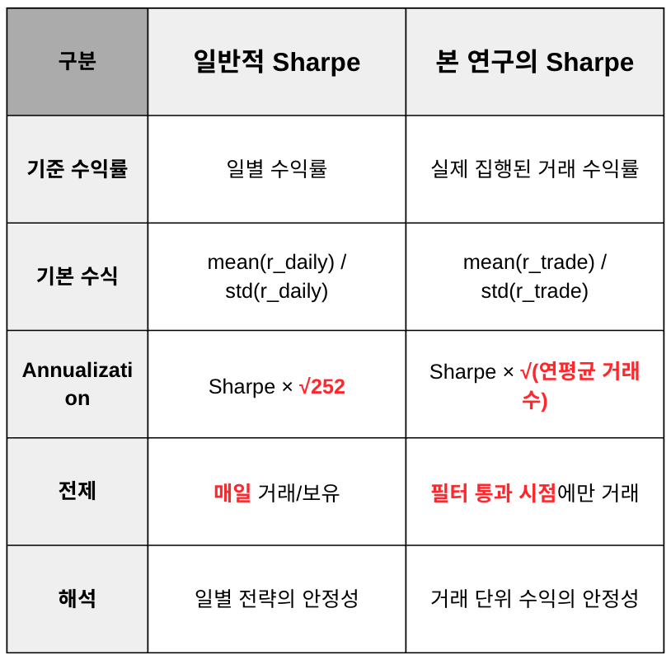
Sharpe Ratio Calculation
C-index 필터링 이후 거래가
매일 발생하지 않음
분모 √252를 그대로 적용하면
실제 거래 빈도보다 Sharpe가
과대평가될 수 있음
따라서 본 연구는 Per-trade
Sharpe를 main 지표로 사용
하고, 거래 빈도를 반영한 an
nualized Sharpe는 보조 지표
로 제시함

Slide 9
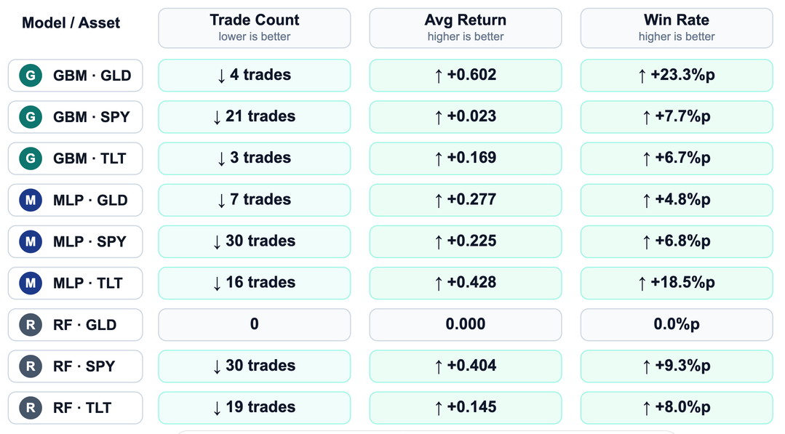
Result (Trading Efficiency)
C-index가 낮은 구간의 거래를 제거한 결과, 세 모델 모두 거래 횟수가 약 43-52% 감소함
거래 횟수 감소는 Turnover 감소로 이어지며, 실제 운용에서 거래비용 부담이 줄기 때문에 효율적인 운용이 가능함

Slide 10
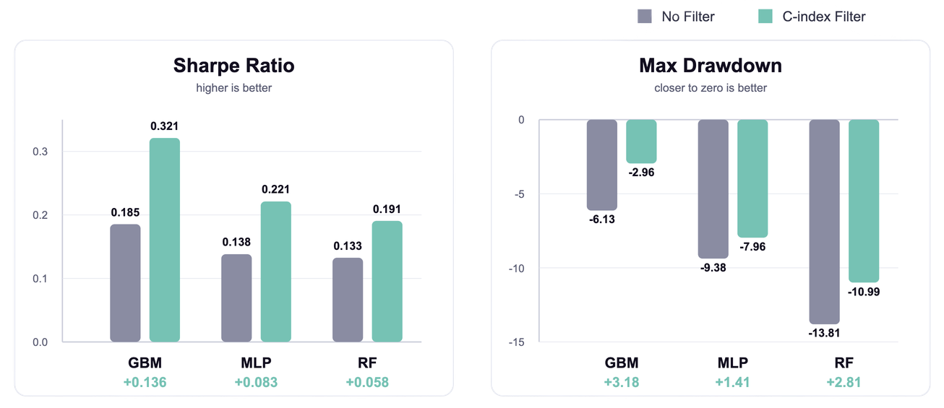
Result (Risk Handling)
세 모델 모두에서 Sharpe가 상승하고 Max Drawdown이 완화되어, 수익의 안정성과 하방 위험 관리 측면에서 개선 경향을 확인하였음.

Slide 11
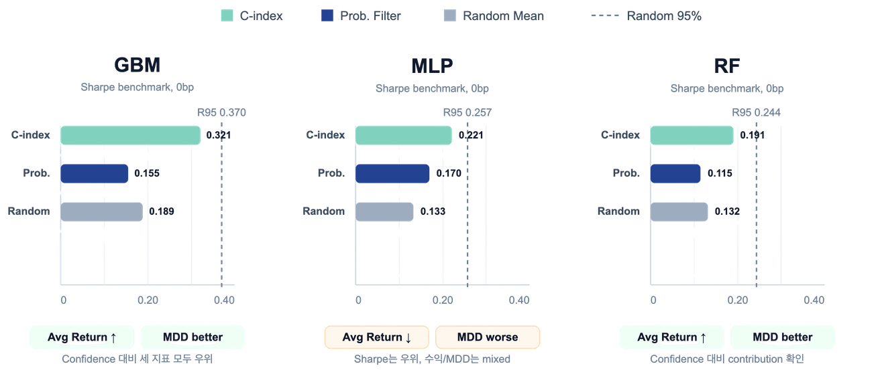
Result (Trading Efficiency)
성능 개선이 C-index 고유의 효과인지 확인하기 위해, Prediction Confidence Filter 및 Random Count-Matched Filter와 비교하였음
비교 결과, C-index는 세 모델 모두에서 Confidence Filter보다 높은 Sharpe를 보였으며, 설명 일관성이 거래 신호 선별에 추가 정보를 제공할 가능성을 확인하였음

Slide 12
Contribution
금융 예측 모델의 성능 개선을 단순히 더 복잡한 모델이나 더 많은 feature를 추가하는 방향으로만 접근하지 않고, 이미 생성된 예측 신호를 얼마나 신뢰할 수 있는지 평가하는 후처리 관점의 가능성을 제시하였음.
예측 모델과 실제 운용 의사결정 사이의 간극을 줄이는 실험적 접근으로서의 의의를 지님
Limitation
특정 기간과 자산군에서 관찰된 exploratory evidence에 해당
C-index 후보와 threshold를 비교하는 과정에서 selection bias 가능성
Agreement Metric에 쓰인 설명 기법의 수가 2개
Future Work
더 긴 기간과 별도 자산군에 대해 out-of-sample 검증을 수행
사전에 고정한 C-index 후보와 threshold 정책을 적용하여 편향 완화
3개 이상 XAI 기법으로 Agreement Metric 일반화

